Slide 1
Stan wdrażania Programu Pomoc Techniczna dla Funduszy Europejskich 2021-2027
28 maja 2026 r.

Slide 2
Plan prezentacji
I. Stan wdrażania PT FE 21 27
II. Realizowane projekty - aktualności

Slide 3
Stan wdrażania w PT FE
Od 1 listopada 2025 r. trwa czwarty nabór dla projektów składanych w programie Pomoc Techniczna dla Funduszy Europejskich 2021-2027.
Do 25 maja 2026 r. beneficjenci w nowym naborze złożyli 22 wnioski o dofinansowanie.
Jednocześnie podpisano 17 nowych umów. Pozostałe umowy są w trakcie procedowania.

Slide 4
Stan wdrażania w PT FE
Umowy i wydatki certyfikowane w PT FE 2021-2027 wg stanu na 25 maja 2026
 | Liczba podpisanych umów | Alokacja EU | Wkład EU w podpisanych umowach | % wykorzystania alokacji | Łączne wydatki certyfikowane | % wykorzystania alokacji
Priorytet 1 | 86 | 1 643 254 779,57 zł | 1 180 145 196,81 zł | 71,8% | 805 328 718,84 zł | 49,0%
Priorytet 2 | 18 | 595 772 132,02 zł | 372 613 846,47 zł | 62,5% | 85 515 424,82 zł | 14,4%
Priorytet 3 | 1 | 106 422 522,56 zł | 82 898 400,00 zł | 77,9% | 26 552 600,43 zł | 25,0%
Razem PT FE | 105 | 2 345 449 434,15 zł | 1 635 657 443,28 zł | 69,7% | 917 396 744,09 zł | 39,1%

Slide 5
Stan wdrażania w PT FE
Umowy i wydatki certyfikowane w PT FE 2021-2027 wg stanu na 25 maja 2026

Slide 6
Stan wdrażania PT FE na tle pozostałych programów krajowych
Fundusze Europejskie 2021-2027 na/dla: | UMOWY o dofinansowanie |  |  | UMD UE / Alok. | WYDATKI beneficjentów |  | WPC UE / Alok. | WNIOSKI o Płat. do KE |  | WPŁ UE / Alok.
 | Liczba | Kwalifikowalne mln PLN | Wkład UE mln PLN |  | Kwalifikow. Mln PLN | Wkład UE mln PLN | UE / | Kwalifiko-walne (mln PLN) | Wkład UE (mln EUR) | UE /
Infrastruktura, Klimat, Środowisko | 912 | 82 185,6 | 66 531,7 | 64,7% | 25 800,4 | 21 093,8 | 20,5% | 22 000,3 | 4 324,9 | 17,9%
Nowoczesna Gospodarka | 2 255 | 28 371,4 | 19 226,3 | 56,7% | 4 861,6 | 3 200,1 | 9,4% | 3 925,6 | 731,5 | 9,2%
Rozwój Społeczny | 1 105 | 16 627,0 | 13 792,5 | 80,1% | 3 738,2 | 3 097,8 | 18,0% | 3 383,7 | 651,6 | 16,1%
Rozwój Cyfrowy | 131 | 6 616,9 | 5 058,3 | 59,8% | 2 215,6 | 1 743,0 | 20,6% | 2 068,8 | 381,8 | 19,2%
Polska Wschodnia | 1 474 | 11 461,4 | 9 093,4 | 80,7% | 3 092,3 | 2 566,2 | 22,8% | 2 482,4 | 494,7 | 18,7%
Pomoc Techniczna | 105 | 2 052,0 | 1 635,7 | 69,9% | 1 182,1 | 942,3 | 40,3% | 1 150,9 | 214,1 | 38,9%
ŁĄCZNIE KRAJOWE | 5 982 | 147 314,4 | 115 337,8 | 65,5% | 40 890,1 | 32 643,1 | 18,5% | 35 011,7 | 6 798,6 | 16,4%

Slide 7
Postęp rzeczowy w Programie
Priorytet | Nazwa wskaźnika | Wartość z WOD | Wartość z WOP | Cel końcowy (2029)
Pierwszy | Średnioroczna liczba etatów finansowanych z Pomocy Technicznej | 1 684 | 1 549 | 1 650
 | Liczba uczestników form szkoleniowych dla instytucji | 11 851 | 8 865 | 10 000
 | Liczba przeprowadzonych ewaluacji | 43 | 24 | 50
 | Liczba opracowanych ekspertyz | 265 | 93 | 100
 | Liczba zakupionych komputerów | 991 | 480 | 1 650
 | Liczba posiedzeń komitetów, sieci grup oraz innych spotkań w celu wymiany doświadczeń z partnerami | 732 | 205 | 90
Drugi | Liczba punktów informacyjnych na terenie kraju | 49 | 52 | 48
 | Liczba uczestników form szkoleniowych dla beneficjentów | 185 774 | 226 365 | 180 000
 | Liczba udzielonych dotacji na realizację projektów wzmacniających potencjał beneficjentów | 126 | 91 | 200
 | Liczba użytkowników CST | 120 000 | 114 257 | 100 000
Trzeci | Liczba działań informacyjno-promocyjnych o szerokim zasięgu | 7 | 5 | 9,00
Notes:
Justyna, przy Liczba opracowanych ekspertyz mocno spadła wartość z WOD – to wynika ze zmian we wnioskach o dofinansowanie.
Dotacje mocno przyspieszyly jeśli chodzi o WOP – było 30 w listopadzie na prezentacji.

Slide 8
REALIZOWANE PROJEKTY - AKTUALNOŚCI

Slide 9
Priorytet 1

Slide 10

„Wsparcie instytucji koordynującej Umowę Partnerstwa ds. strategicznych w latach 2023-2028”
Projekt PTFE.01.01-IZ.00-0003/23
Projekt realizowany przez Departament Strategii w MFiPR,
03.04.2023 – 31.12.2028
Całkowita wartość 37 000 000,00 PLN

Slide 11
15 odebranych opinii/ekspertyz/analiz/raportów;
9 odebranych i 3 zlecone - zlecenia ad hoc opinii;
4 zlecone recenzje projektu założeń do Planu Partnerstwa Krajowego i Regionalnego. Zakres: obronność, odporność i bezpieczeństwo państwa; konkurencyjność i innowacyjność gospodarki; transformacja energetyczna; rozwój obszarów wiejskich;
1 posiedzenie Podkomitetu ds. rozwoju partnerstwa na lata 2021-2027;
1 posiedzenie plenarne i 7 grup roboczych on-line Podkomitetu ds. stosowania Karty Praw Podstawowych unii Europejskiej we wdrażaniu perspektywy finansowej 2021-2027;
1 planowane przeprowadzenie badania stanu wiedzy na temat terytorializacji polityk, metod TIA oraz przygotowanie i przeprowadzenie warsztatów symulacyjnych w użyciem metod TIA;

Slide 12

„Wsparcie Krajowej Jednostki Ewaluacji w zakresie realizacji procesu ewaluacji polityki spójności”
Projekt PTFE.01.01-IZ.00-0011/23
Projekt realizowany przez Departament Strategii w MFiPR,
20.10.2023 – 30.06.2029
Całkowita wartość 22 000 000,00 PLN

Slide 13


Ewaluacja efektów wsparcia rozwoju infrastruktury B+R w jednostkach naukowych i przedsiębiorstwach w ramach polityki spójności 2014-2020 i 2021-2027
Wykonawca: LB&E Sp. z o.o.
Termin realizacji: kwiecień 2026 r.
Ewaluacja wdrażania zasady partnerstwa w perspektywie
2021–2027
Wykonawca: konsorcjum firm EGO S.C. i LB&E
Termin realizacji: lipiec 2026
(odbiór raportu maj 2026, następnie asysta badawcza i praca nad rekomendacjami)

Slide 14
Przebieg i uwarunkowania procesu programowania perspektywy finansowej 2021-2027
Wykonawca: IDEA Instytut Sp. z o.o.
Data zakończenia badania: lipiec 2025 r.

Slide 15
Badania, których proces realizacji dopiero się rozpoczął lub są planowane do realizacji przez Krajową Jednostkę Ewaluacji
Ewaluacja mechanizmów i efektów wsparcia dużych przedsiębiorstw w ramach polityki spójności 2014-2020
i 2021-2027
Planowany termin rozpoczęcia badania: II kwartał 2026 r.
Ewaluacja mid-term efektów wsparcia instytucji otoczenia biznesu w ramach Umowy Partnerstwa 2021-2027
Planowany termin rozpoczęcia badania: IV kwartał 2026 r.

Slide 16
Priorytet 2

Slide 17
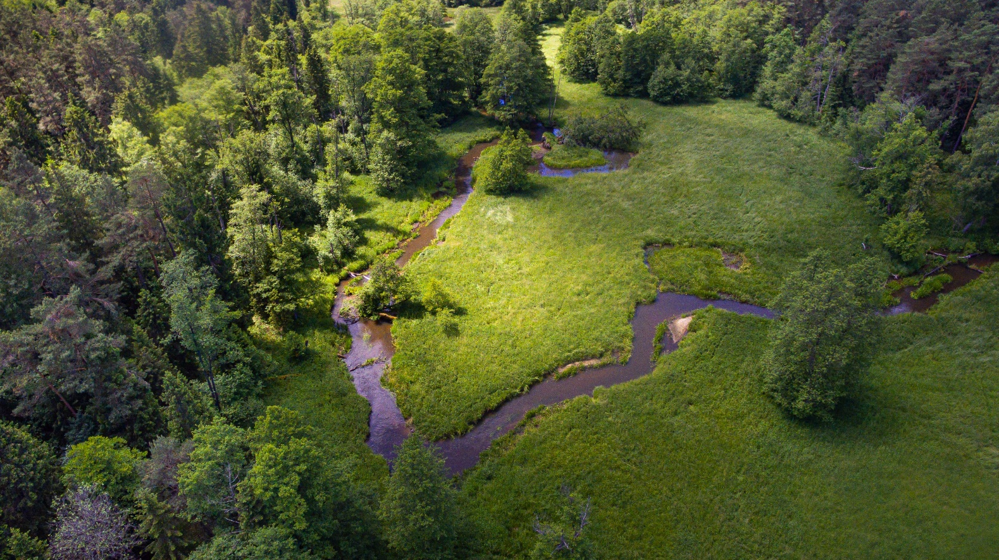
Centrum Wsparcia Beneficjenta (CWB) - punkt informacyjno-doradczy dla podmiotów ubiegających się o środki na finansowanie działań z zakresu ochrony bioróżnorodności w PF 2021-2027
Projekt PTFE.02.01-IZ.00-0001/23
Projekt realizowany przez Centrum Koordynacji Projektów Środowiskowych
01.01.2023 – 31.12.2029
Całkowita wartość 12 780 000,00 PLN

Slide 18
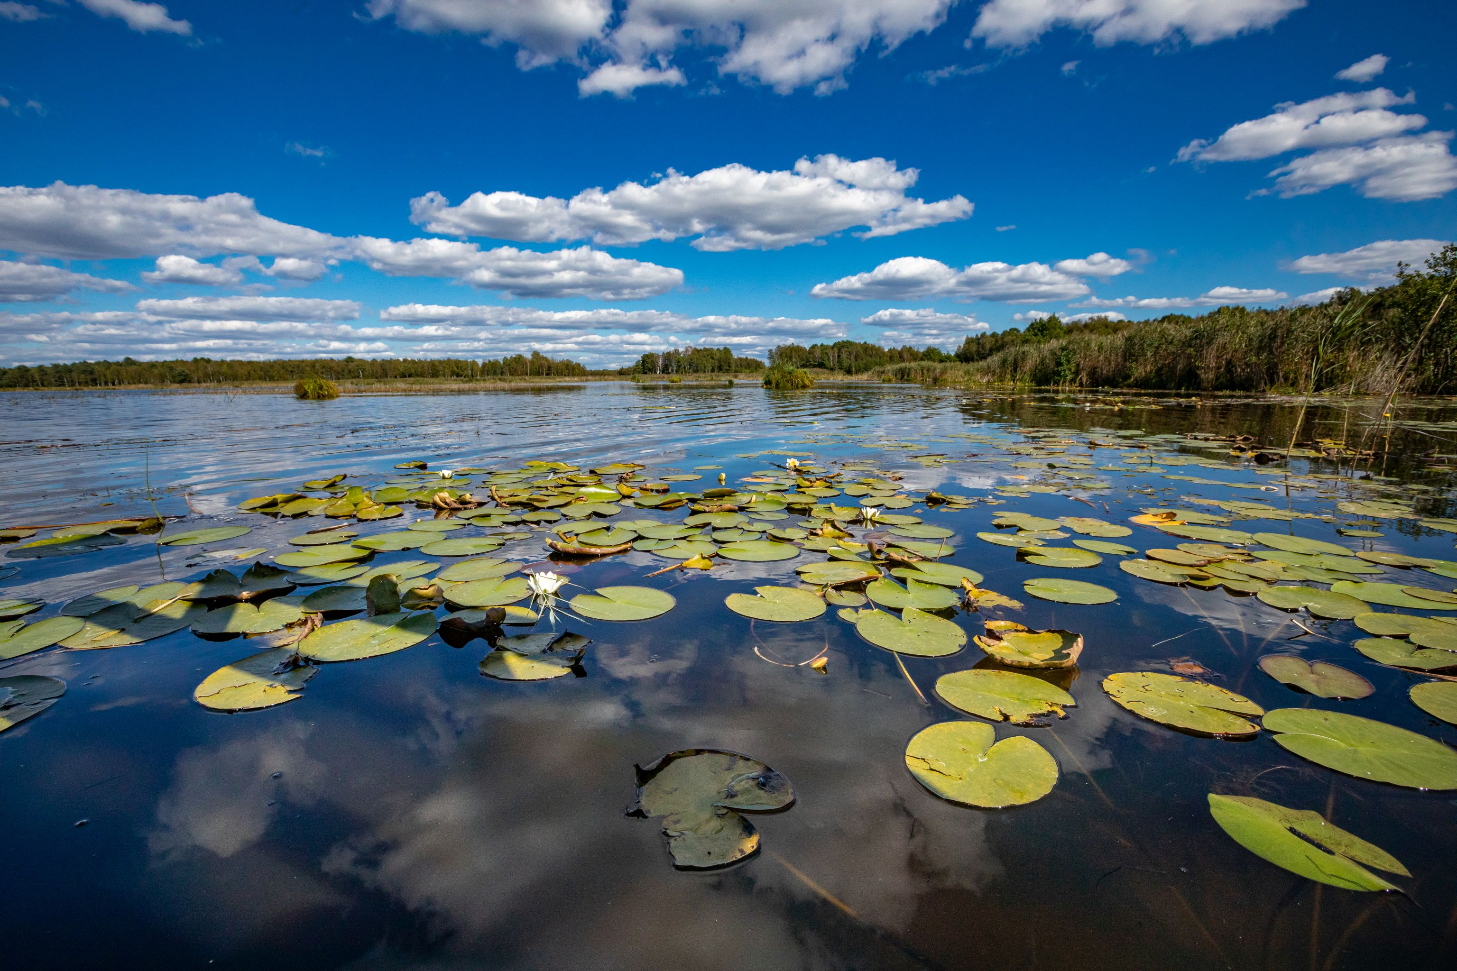
Punkt informacyjno-doradczy dla podmiotów ubiegających się o finansowanie działań z zakresu ochrony bioróżnorodności w PF 2021-2027
(projekt PTFE.02.01-IZ.00-0001/23), w ramach następujących programów:
Fundusze Europejskie na Infrastrukturę, Klimat i Środowisko (FEnIKS)
Fundusze Europejskie dla Polski Wschodniej (FEPW)
Fundusze Europejskie dla Regionów
Cel projektu:
Wzmocnienie zdolności instytucjonalnych podmiotów planujących ubieganie się o dofinansowanie na realizację projektów przyrodniczych oraz realizujących projekty przyrodnicze
Beneficjenci:
administracja rządowa - GDOŚ, GIOŚ, RDOŚ, parki narodowe, PGL LP, urzędy morskie, administracja samorządowa, jednostki naukowo-badawcze, organizacje pozarządowe

Slide 19
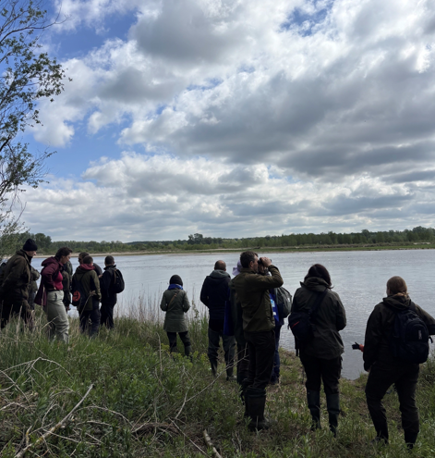
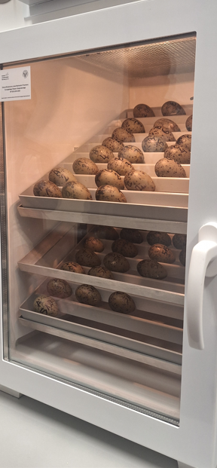
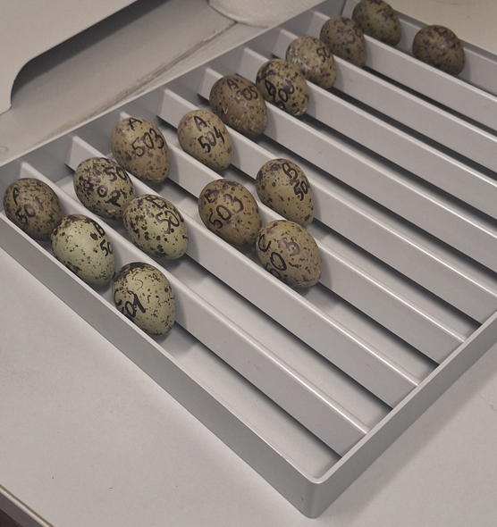
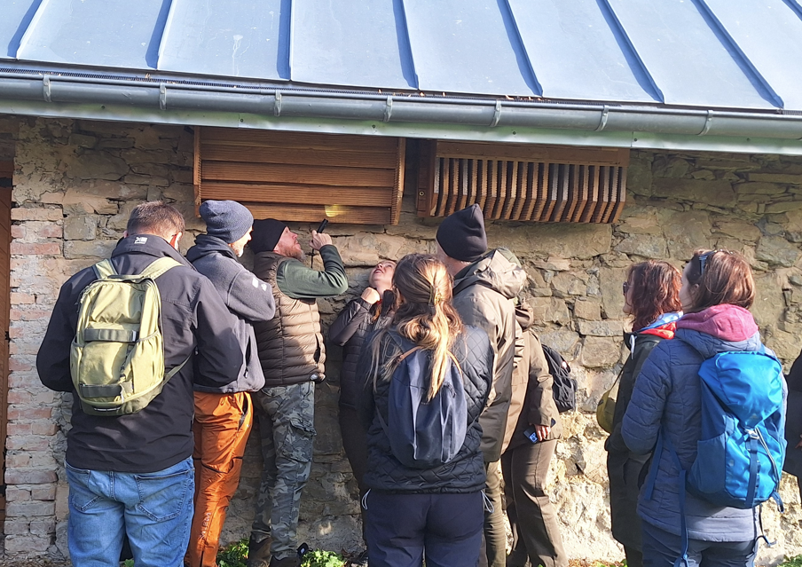
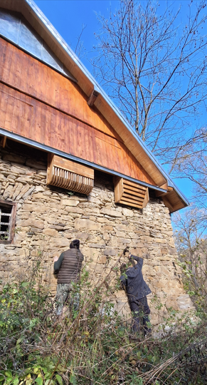
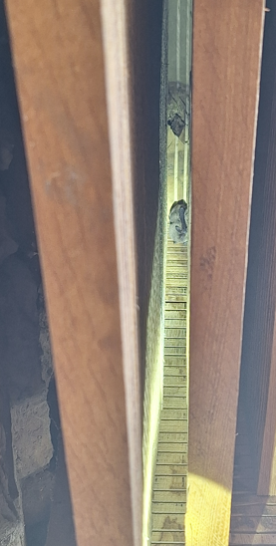
Efekty/realizacja
Wizyty studyjne – jako sposób uczenia się od najlepszych – organizowane w miejscach realizacji projektów, które już otrzymały wsparcie unijne, spotkania z innymi beneficjentami Funduszy Europejskich w celu skorzystania z ich doświadczeń i dobrych praktyk w prowadzeniu czynnej ochrony przyrody:
Infrastruktura turystyczna (edycja górska) – Kudowa Zdrój/Park Narodowy Gór Stołowych, wrzesień 2025, 51 osób
Ochrona Nietoperzy w praktyce - Polańczyk/Nadleśnictwo Baligród, październik 2025, 50 osób
Ochrona ptaków siewkowych – Góra Kalwaria/Dolina Środkowej Wisły, maj 2026, 50 osób
Ochrona gatunków rodzimych/zwalczanie gatunków inwazyjnych – Serwy/Wigierski Park Narodowy, planowana na czerwiec 2026
Ochrona mokradeł – Szczecin/parki krajobrazowe, planowana na wrzesień/październik 2026

Slide 20

Efekty/realizacja
Działania komunikacyjne:
Wideoblog "Naturalnie pomagamy! Punkt dla Przyrody"
promujący dobre praktyki w realizacji projektów przyrodniczych publikowany w internecie
https://www.youtube.com/playlist?list=PL8anjHA1pPSIXRrCxLQz3DIYWVx1vTDa8
Szkolenia dwudniowe - realizacja i rozliczanie projektów wraz z wizytą w miejscach realizacji projektów przyrodniczych – planowane do realizacji od czerwca 2026 (Gdynia i Instytut Ochrony Przyrody PAN - 06.2026, Zamość i Roztoczański Park Narodowy – 08.2026, Białystok i Narwiański Park Narodowy – 09.2026, – 10.2026), Kraków i Ojcowski Park Narodowy
Usługi doradcze oraz eksperckie:
dedykowane konsultacje grupowe, dziedzinowe (dotychczas 7 spotkań, średnio raz w miesiącu), ponad 1100 osób
konsultacje indywidualne (na bieżąco)
Liczba przeszkolonych osób
od 10.2025 do 05.2026 – ponad 9000 osób
od początku realizacji projektu – ponad 19 000 osób

Slide 21
„Realizacja wybranych projektów SOR w latach 2023-2029”
Projekt PTFE.02.01-IZ.00-0005/23
Projekt realizowany przez Departament Strategii, MFiPR
01.07.2023 – 30.06.2029
Całkowita wartość 41 900 000,00 PLN

Slide 22

Partnerska Inicjatywa Miast (PIM) – projekt strategiczny Krajowej Polityki Miejskiej 2030
Cel strategiczny PIM:
Wspomaganie zintegrowanego i zrównoważonego rozwoju polskich miast
Cele szczegółowe:
Partnerska współpraca i wymiana wiedzy
Podniesienie kompetencji kadr jst
Wypracowanie oddolnych propozycji rozwiązań na poziom krajowy
Partycypacja społeczna

Slide 23
PODSUMOWANIE DOTYCHCZASOWEJ DZIAŁALNOŚCI
Od 2017 roku PIM zgromadził prawie 100 samorządów (w tym MOFy takie jak Warszawska Metropolia, Górnośląsko-Zagłebiowska Metropolia, Białostocki Obszar Funkcjonalny, Metropolia Krakowska, Szczeciński OF).
3 edycje PIM
2017-2019
2021-2023
2024-2026
3 sieci w każdej edycji
jakość powietrza, mobilność, rewitalizacja
sieć cyfrowa, zielona, ppp
mieszkalnictwo, miasto kompaktowe, efektywność energetyczna

Slide 24
4. EDYCJA PIM
PIM jest skutecznym narzędziem wspierającym rozwój kompetencji samorządów, współpracę między miastami oraz przygotowanie lokalnych inicjatyw rozwojowych.
MFiPR planuje IV edycję projektu, która będzie realizowana w latach 2027-2029.
Założenia i kierunki rozwoju
kontynuacja sprawdzonej formuły
wzmocnienie wymiaru wdrożeniowego
ukierunkowanie prac miast na przygotowanie projektów możliwych do realizacji i finansowania w ramach nowej perspektywy UE 2028–2034
Notes:
Tutaj Bank Światowy przeprowadził taka swoją, wewnetrzna analizę – rozeslal ankiety i przeprowadzil wywiady z uczetnikami i na tej podstawie wnosimy, ze PIM to skuteczne narzedzie

Slide 25

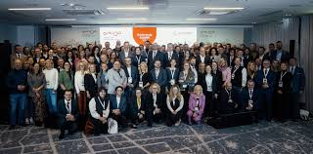
PIM Alumni
PIM Alumni to coroczne spotkanie aboslwentów zakończonych edycji PIM.
Od 2023 r. przeprowadzono 3 edycja PIM Alumni. Każda gromadziła min. 110 uczestników, co dawało ponad 80% frekwecję z miast w projekcie. Spotkania cieszą się bardzo dużą popularnością wśród samorządów.

Slide 26
„Wsparcie JST w realizacji działań rozwojowych”
Projekt PTFE.02.01-IZ.00-0008/23
Projekt realizowany przez Departament Rozwoju Regionów, MFiPR
01.07.2023 – 31.12.2029
Całkowita wartość 87 800 000,00 PLN

Slide 27
Najważniejsze zadania w okresie 11.2025-12.2026:
Projekt „Regiony Rewitalizacji Edycja 3.0” czyli współpraca z Zespołami ds. Rewitalizacji w 16 urzędach marszałkowskich
Projekt „Centra Kompetencji ds. Rewitalizacji w Narodowym Instytucie Dziedzictwa”
Projekt „Sprawny system rewitalizacji – podsumowanie 10-ciu lat ustawy o rewitalizacji”

Slide 28

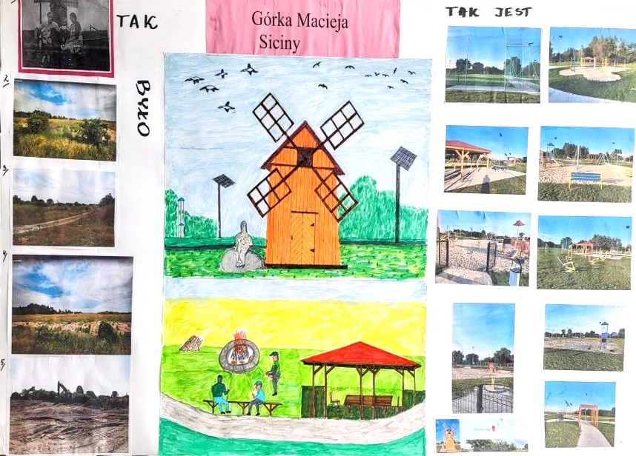
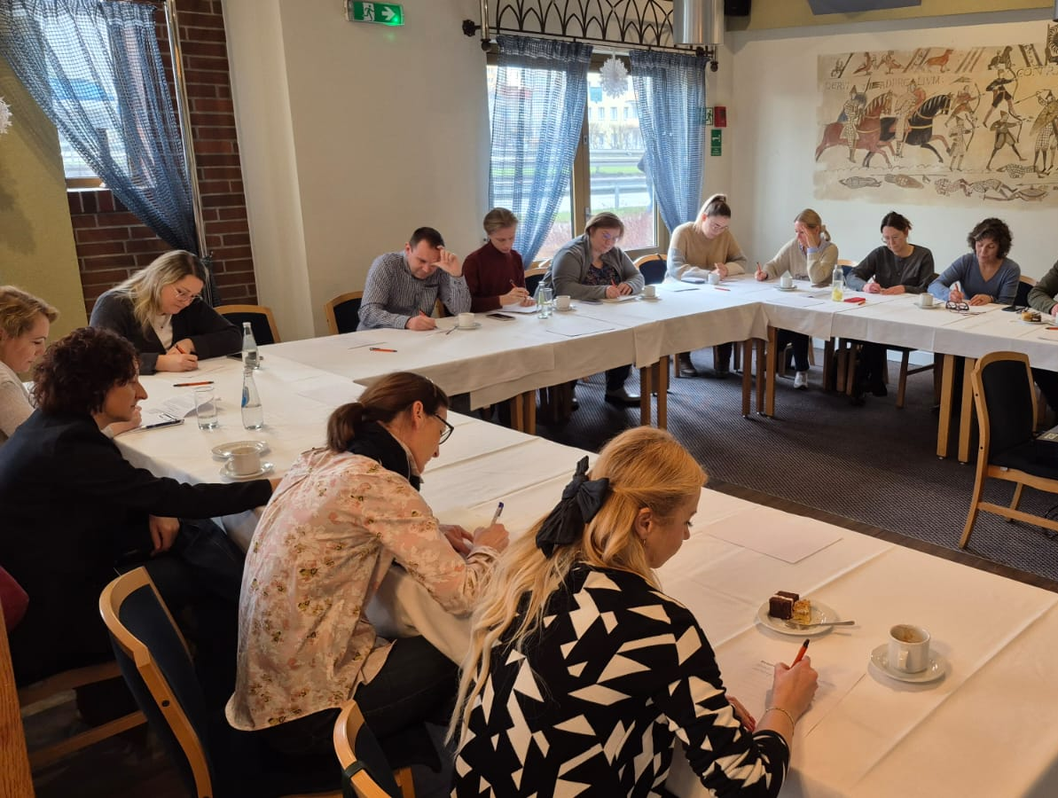
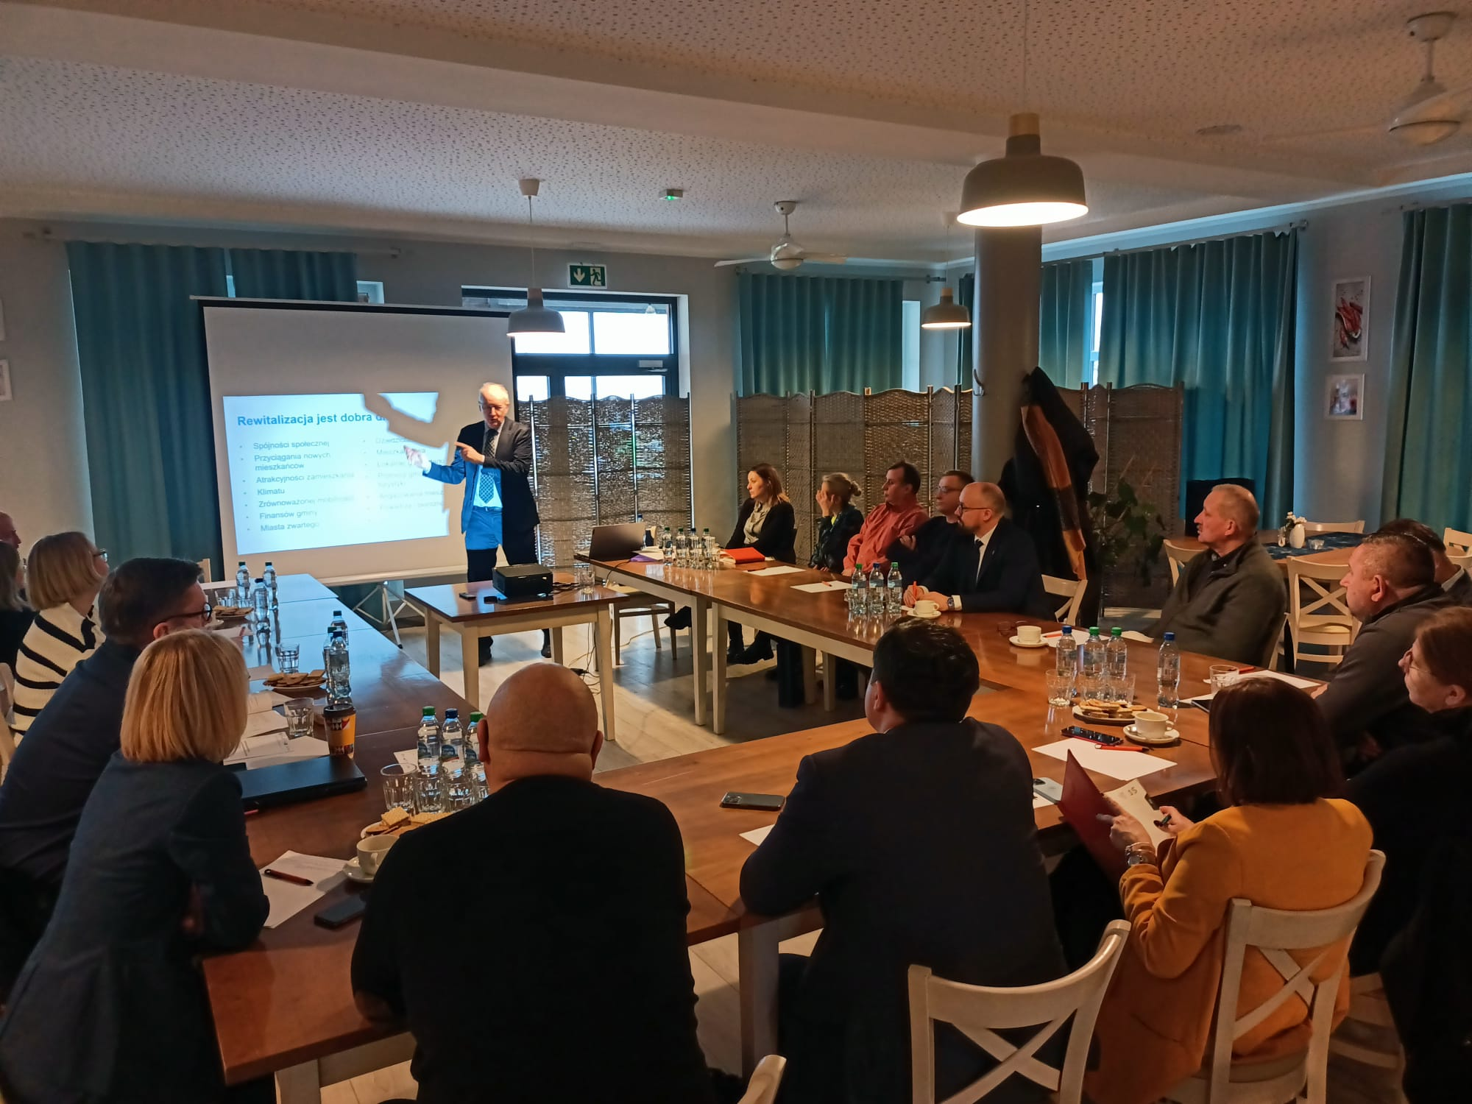
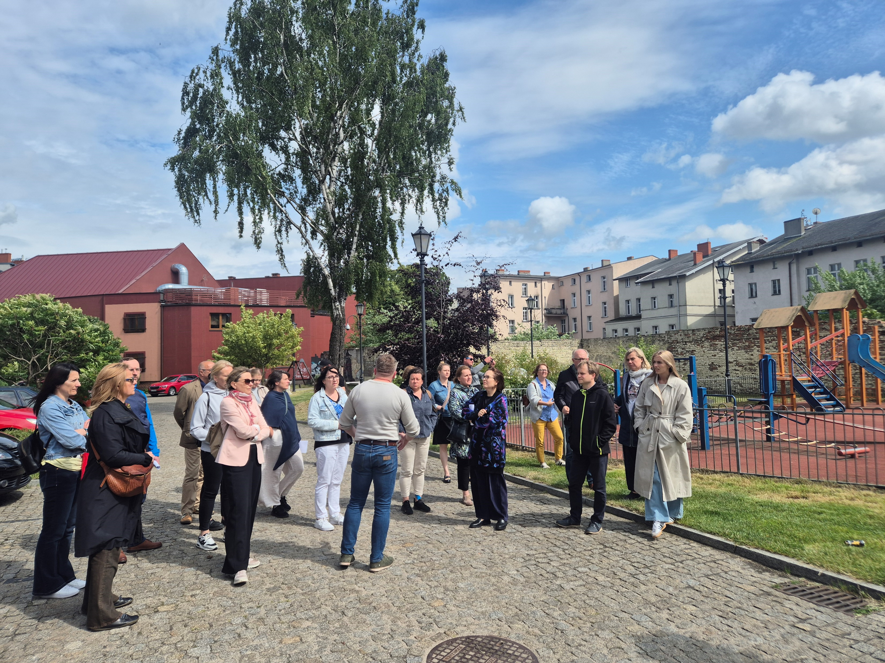
„Regiony Rewitalizacji Edycja 3.0” czyli współpraca z Zespołami ds. Rewitalizacji w 16 urzędach marszałkowskich
Podsumowanie działań w 2025 roku:
Wsparciem szkoleniowym zostało objętych 3 743 uczestników z 807 gmin
w ramach 127 spotkań edukacyjnych.
Indywidualnym wsparciem doradczym zostało objętych 319 gmin.
Zorganizowano 3 konkursy plastyczne dla uczniów szkół podstawowych oraz seniorów dotyczące rewitalizacji oraz jej znaczenia dla społeczności lokalnej.
Łącznie 623 gmin opracowało gminne programy rewitalizacji
czyli ponad 25% wszystkich gmin w Polsce prowadzi działania rewitalizacyjne – liczba programów będzie rosła w 2026 roku.
Notes:
Wsparcie edukacyjne i doradcze będzie kontynuowane w 2026 roku.

Slide 29
Regionalne Granty na Rewitalizację
W ramach projektu „Regiony Rewitalizacji Edycja 3.0” w roku 2025 udzielono gminom pierwsze Regionalne Granty na Rewitalizację czyli 10 grantów w województwie lubuskim na mini-projekty rewitalizacyjne służące zaangażowaniu społeczności lokalnej i realizowane są przez gminy we współpracy z lokalnymi NGO. Konkursy na granty planowane są we wszystkich województwach – wystartowały już w województwach: dolnośląskim, kujawsko-pomorskim, małopolskim, podkarpackim, podlaskim, wielkopolskim.
Gmina Górzyca
Gmina Świdnica
Notes:
Gmina Górzyca zrealizowała projekt „W Laskach też się dzieje! Dzięki grantowi można było zmodernizować świetlicę w laskach Lubuskich i zorganizować wiele wspólnych wydarzeń, min.: spacer przyrodniczy z rozpoznawaniem ziół i kwiatów, wspólne ognisko, warsztaty rękodzieła z wikliny, warsztaty dzikiej kuchni, Święto Drzewa czy Turniej gier planszowych. Partner w działaniach była Fundacja Dziupla Inicjatyw Przyrodniczych z Górzycy.
Gmina Świdnica realizowała projekt „Rozbudowa funkcji rekreacyjnych Zalewu w Świdnicy”.
Zrealizowano m. in. zakup i montaż małej architektury. Zorganizowano cyklu wydarzeń integracyjno-edukacyjnych, w tym: Eko Piknik, Kino pod Strzechą, Dzień Sąsiada – Piknik nad wodą oraz event Sztuka na Plaży. Partnerem było Stowarzyszenie Siedlisko w Grabowcu.

Slide 30
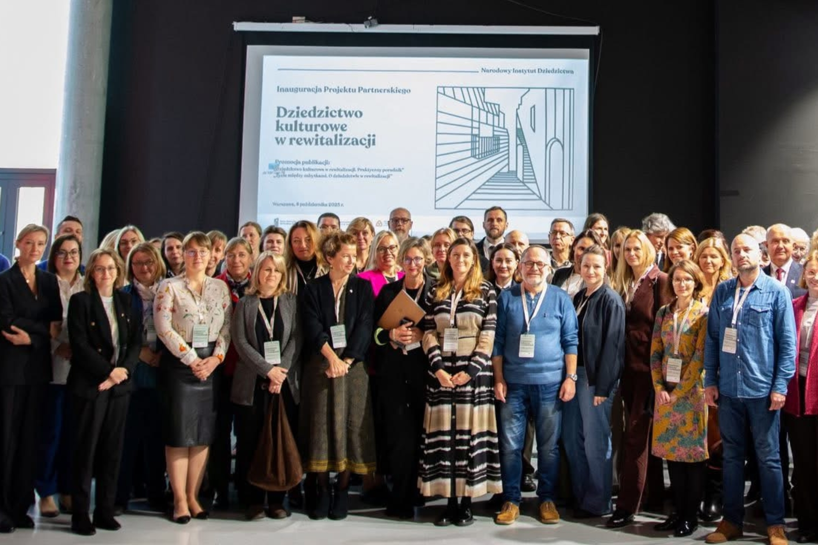

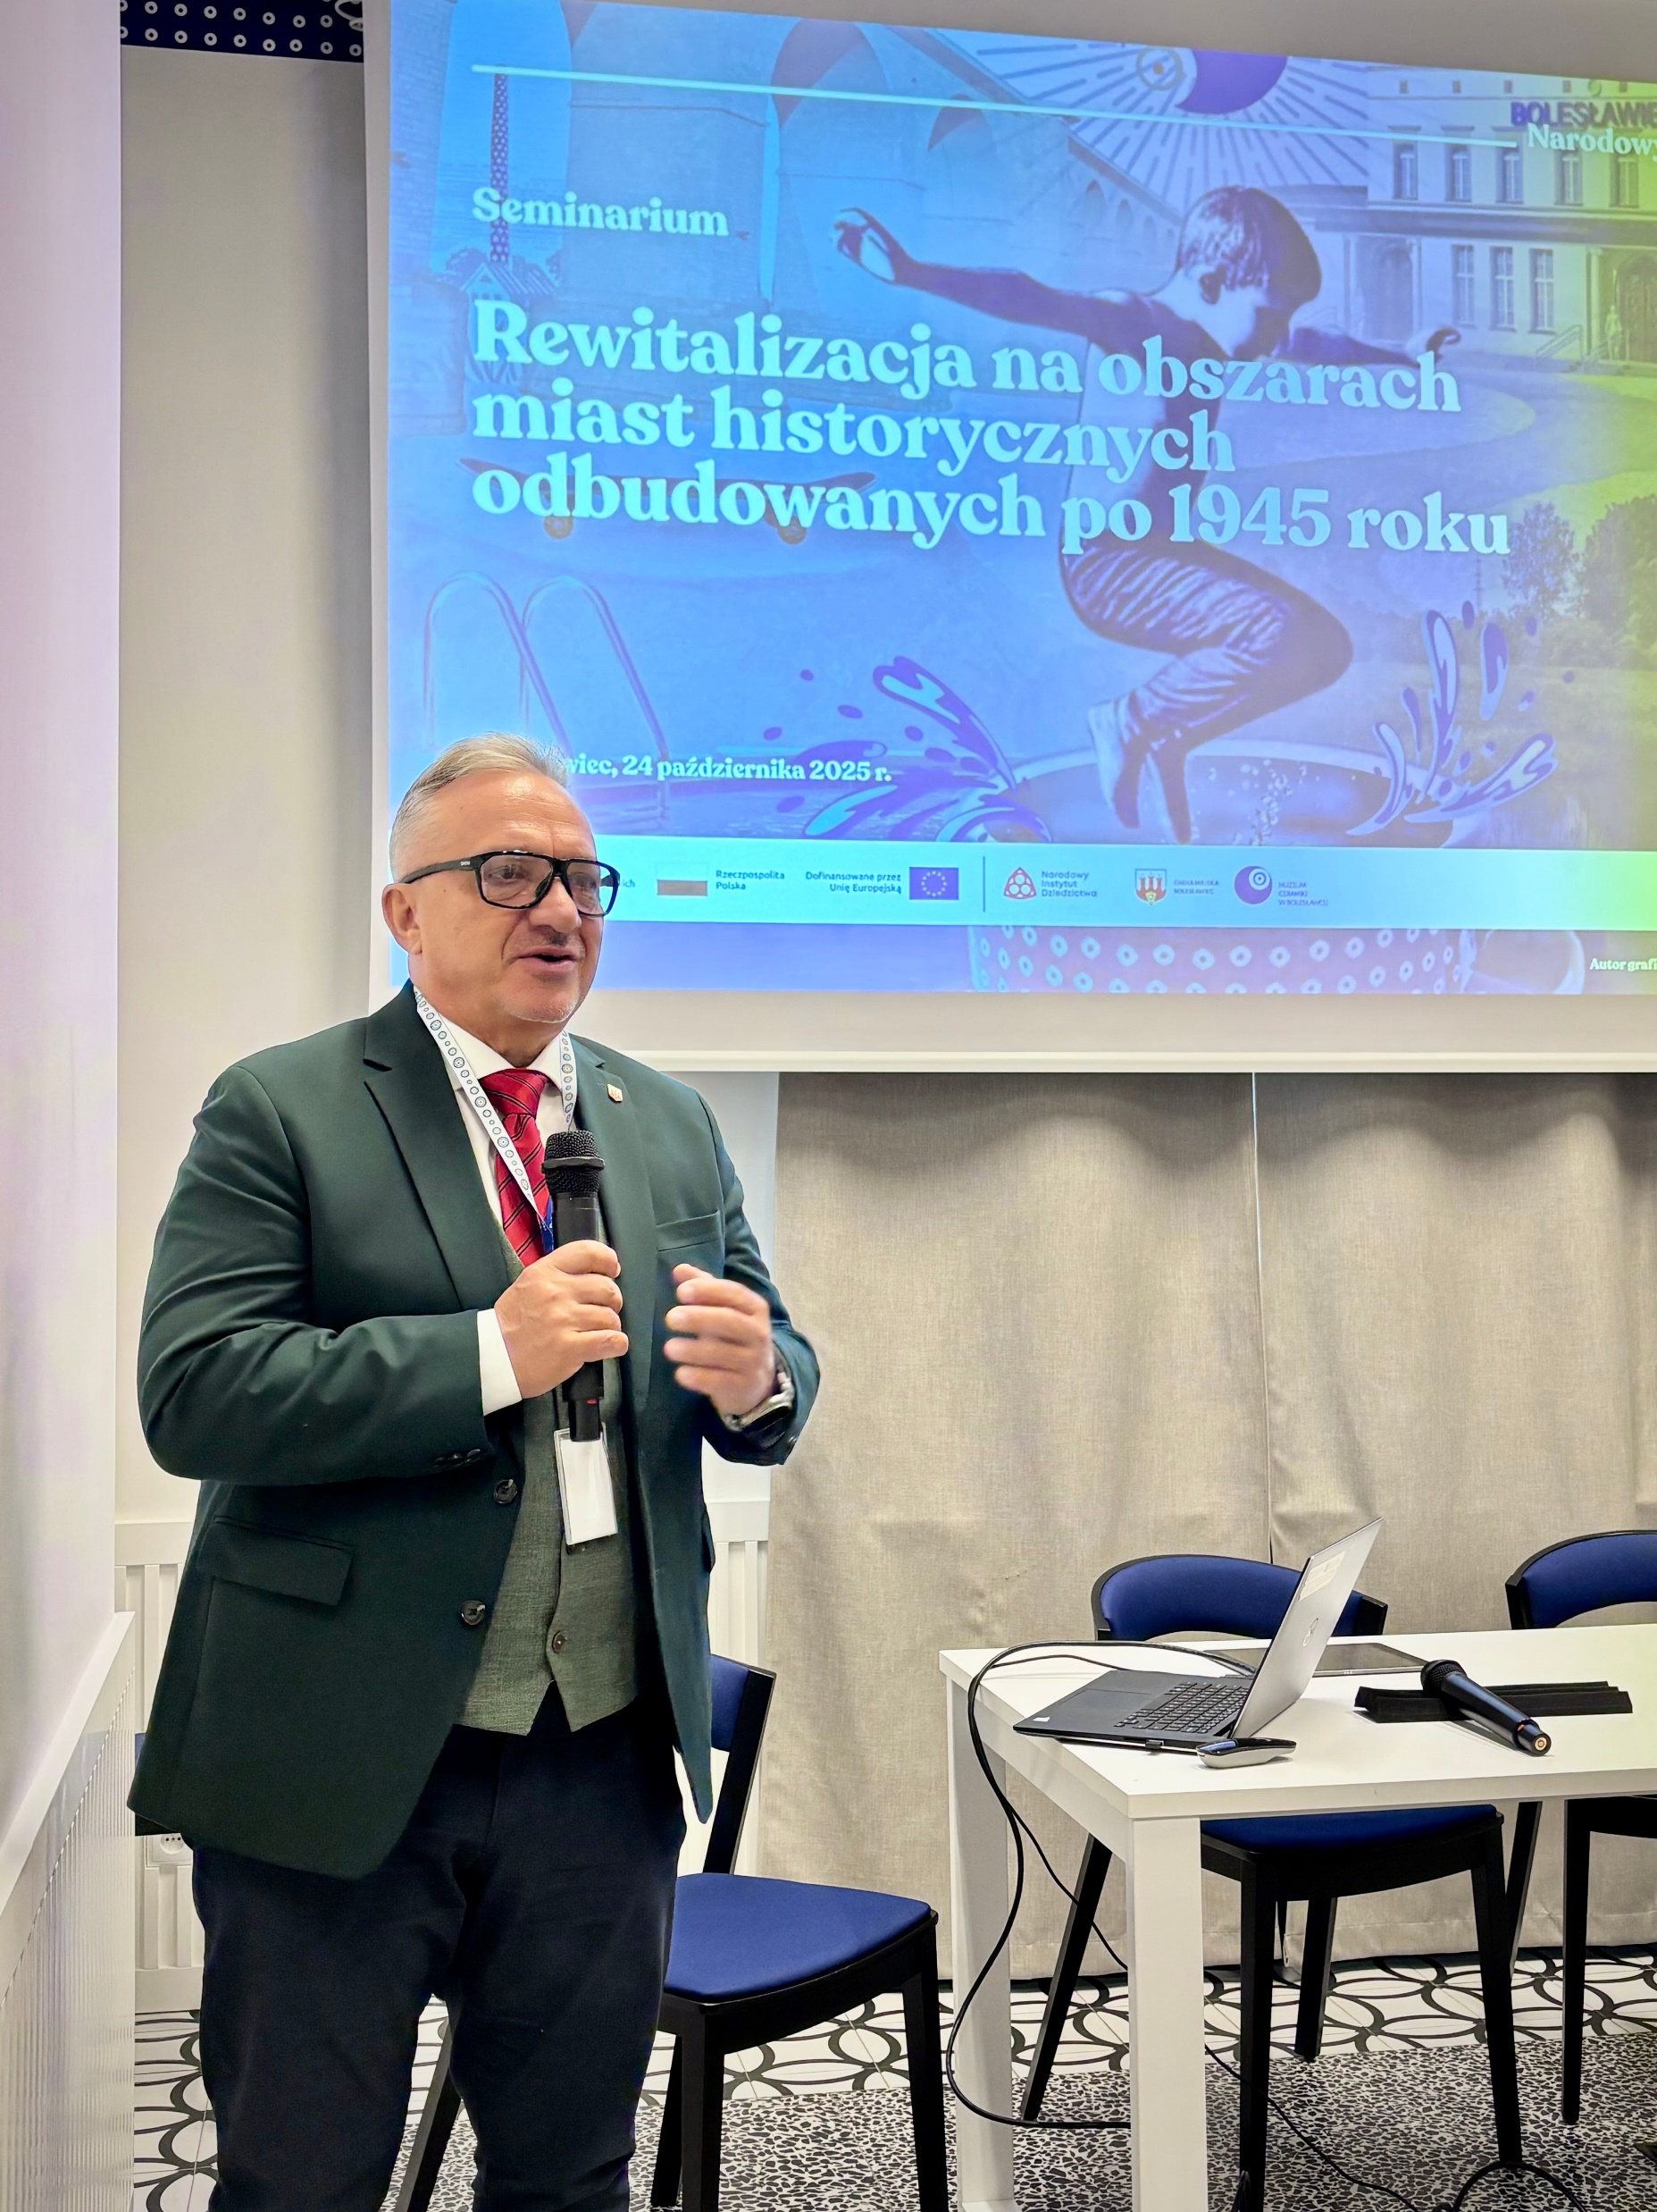
„Centra Kompetencji ds. Rewitalizacji w Narodowym Instytucie Dziedzictwa”
Podsumowanie działań w 2025 roku:
wsparto 8 regionalnych Centrów Kompetencji ds. Rewitalizacji;
wsparciem szkoleniowym zostało objętych 1059 uczestników z 432 gmin w ramach 14 spotkań edukacyjnych;
wybrano 16 gmin do indywidualnego wsparcia w ramach projektu partnerskiego „Dziedzictwo kulturowe w rewitalizacji”.
Notes:
Wsparcie edukacyjne i doradcze dla gmin będzie kontynuowane w 2026 roku.
Projekt Partnerski „Dziedzictwo kulturowe w rewitalizacji” to indywidualne merytoryczne wsparcie eksperckie świadczone w ramach długoterminowej współpracy partnerskiej wybranym 16 gminom w kraju. Wsparcie to kierowane jest do gmin prowadzących rewitalizację z uwzględnieniem potencjału dziedzictwa kulturowego i jego znaczenia dla przezwyciężania negatywnych zjawisk na obszarach zdegradowanych.

Slide 31
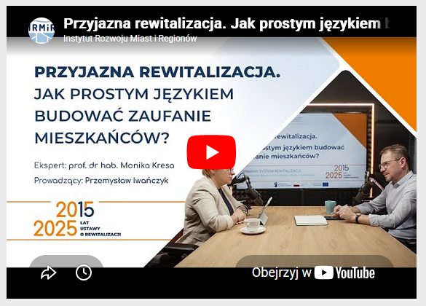
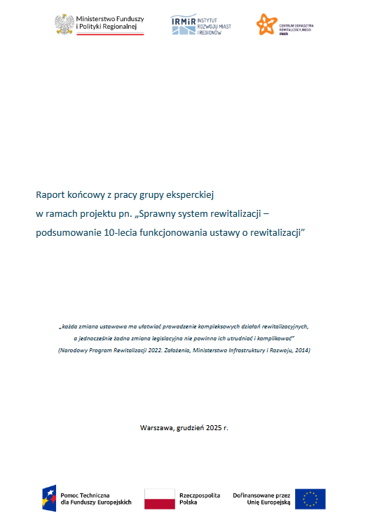
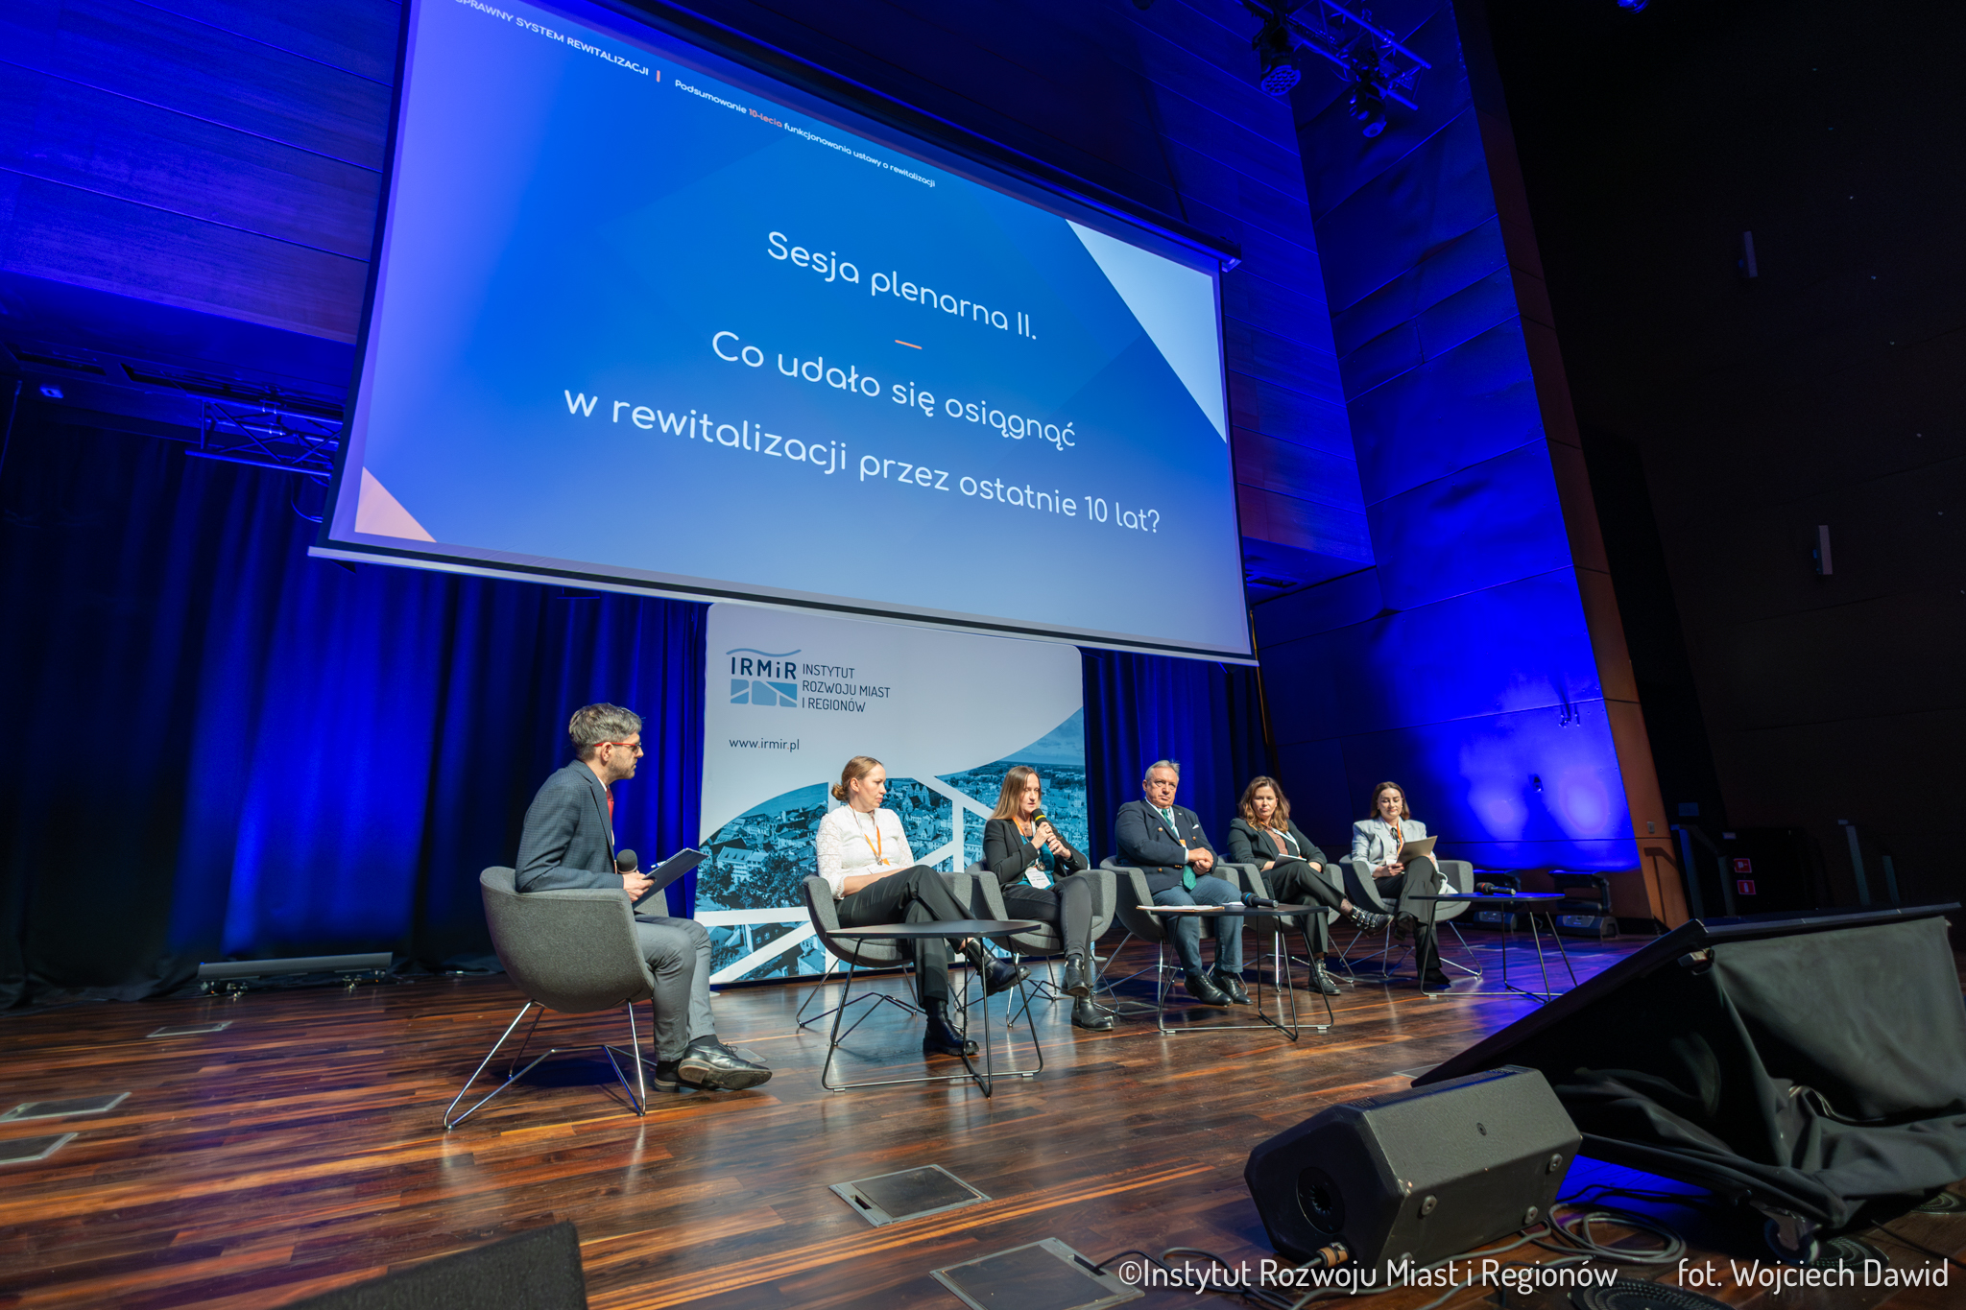
„Sprawny system rewitalizacji – podsumowanie 10-ciu lat ustawy o rewitalizacji”
Celem projektu było przeprowadzenie debaty nad aktualnością ustawy o rewitalizacji i wypracowanie propozycji zmian w obowiązujących przepisach.
Propozycje zmian wypracowano w ramach grupy eksperckiej, składającej się z przedstawicieli samorządów szczebla lokalnego, regionalnego, administracji rządowej, środowiska eksperckiego i naukowego, a efekty projektu zaprezentowano w Raporcie oraz podczas konferencji w 11.2025 w Gdańsku.
Promując dobre praktyki przygotowano podcast „Przyjazna rewitalizacja. Jak prostym językiem budować zaufanie mieszkańców?”.
Notes:
Ministerstwo Rozwoju i Technologii podczas Sejmowej Komisji Infrastruktury w połowie kwietnia br. dotyczącej potrzeb nowelizacji ustawy o rewitalizacji zapowiedziało podjęcie się takiej nowelizacji, z uwzględnieniem kwestii wskazanych w Raporcie końcowym z pracy grupy eksperckiej w ramach projektu pn. „Sprawny system rewitalizacji – podsumowanie 10-lecia funkcjonowania ustawy o rewitalizacji”
Projekt realizowany przez Instytut Rozwoju Miast i Regionów we współpracy z MFiPR.

Slide 32
„ Wsparcie beneficjentów polityki spójności w obszarze zamówień publicznych”
Projekt PTFE.02.01-IZ.00-0001/24
Projekt realizowany przez Urząd Zamówień Publicznych
01.02.2024 – 30.11.2027
Całkowita wartość 3 630 000,00 PLN
Notes:
Projekt realizowany przez UZP

Slide 33

Działania realizowane w okresie od listopada 2025 –2026
Wydarzenia podejmujące zagadnienia ważne dla uczestników systemu zamówień publicznych
Cyberbezpieczeństwo w zamówieniach publicznych – konferencja, 14.11.2025
Rozwiązywanie sporów w zamówieniach publicznych - regulacje prawne i dotychczasowe doświadczenia – seminarium, 26.11.2025
Nowe rozwiązania w obszarze zamówień publicznych – konferencja, 13.03.2026
Ochrona danych w zamówieniach publicznych. Wykorzystanie nowych technologii – konferencja, 18.09.2026
Notes:
W okresie od listopada 2025 do chwili obecnej zrealizowano liczne konferencje poświęcone zamówieniom publ.
W tym roku 18 września zaplanowana jest konferencja „ochrona danych w zamówieniach publicznych. Wykorzystanie technologii”

Slide 34


Urząd Zamówień Publicznych
Projekt „Wsparcie beneficjentów polityki spójności w obszarze zamówień publicznych”
Organizacja szkoleń z aktualną tematyką w obszarze zamówień publicznych
2025 r. – 31 szkoleń online
2026 r. – 31 szkoleń online
Liczba uczestników szkoleń online od początku realizacji projektu - 4708 osób
W 2026 r. zostanie przeprowadzone badanie funkcjonowania systemu zamówień publicznych, w tym procesu przygotowania, udzielenia i realizacji zamówień publicznych realizowanych w oparciu o przepisy ustawy Prawo zamówień publicznych

Slide 35

Dziękujemy za uwagę

